Slide 1
Junho/2017
Número de participantes
20.299 RG: 10.492 RP: 2.747 RG-UNIS: 7.060
Benefícios de risco
9.802 contratações
RG: 6.499 (61,94% dos participantes RG) RP: 1.160 (42,23% dos participantes RP) RG-UNIS: 2.143 (30,35% dos participante RG-UNIS)

Slide 2
Junho/2017
Número de participantes
EVOLUÇÃO EM 2017

Slide 3
Julho/2017
Atividades de investimentos
Valor acumulado SP-PREVCOM: R$ 719.215.990,78
(PREVCOM RG + PREVCOM RP + PREVCOM RG-UNIS)
Posição em 31/07/2017

Slide 4
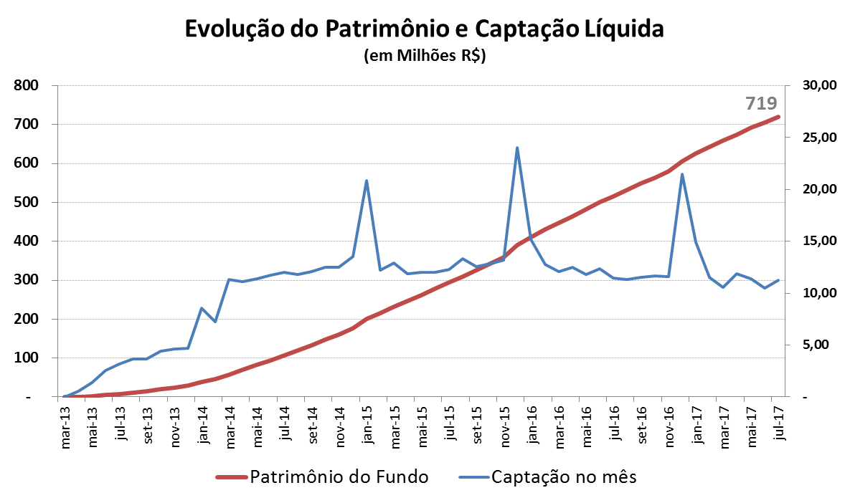
Julho/2017
Atividades de investimentos
EVOLUÇÃO DA CAPTAÇÃO (em R$ milhões)

Slide 5
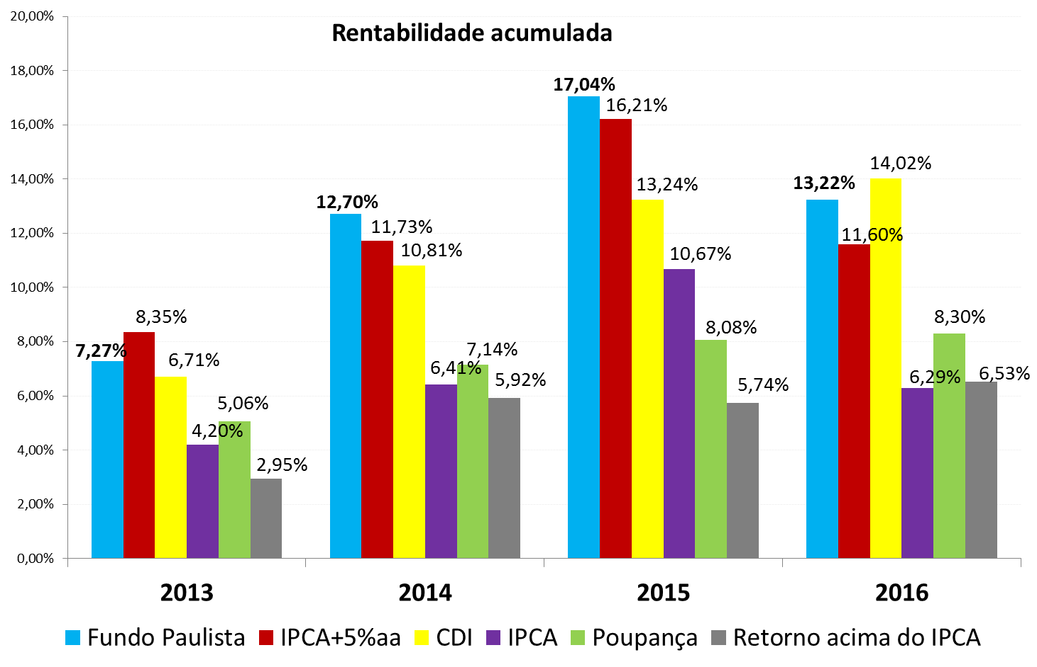
Julho/2017
Atividades de investimentos
EVOLUÇÃO DA RENTABILIDADE ACUMULADA

Slide 6
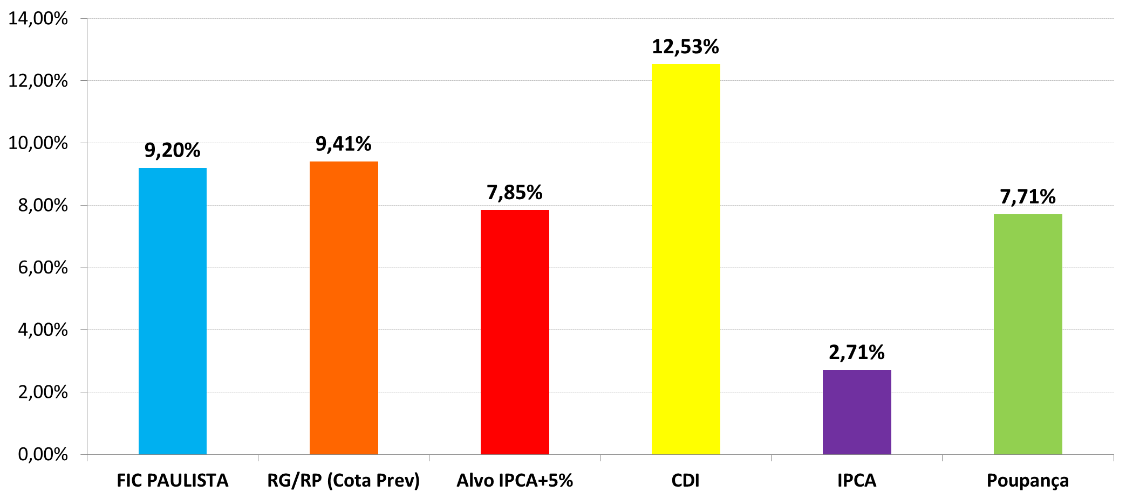
Julho/2017
Atividades de investimentos
RENTABILIDADE LÍQUIDA SP-PREVCOM – ÚLTIMOS 12 MESES

